Slide 1
Современная Методология Разработка программного обеспечения
Выполнила студентка
Гафарова Самира 20П-3
Notes:
Оригинальные шаблоны для презентаций: https://presentation-creation.ru/powerpoint-templates.html
Бесплатно и без регистрации.

Slide 2
Заголовок слайда
1
«Waterfall Model»
2
«V-Model»
3
«Incremental Model»
4
«RAD Model»
5
«Agile Model»

Slide 3
Методы разработки ПО
Есть 7 основных методов разработки ПО:
«Waterfall Model» (каскадная модель или «водопад»)
«V-Model»
«Incremental Model» (инкрементная модель)
«RAD Model» (rapid application development model или быстрая разработка приложений)
«Agile Model» (гибкая методология разработки)
«Iterative Model» (итеративная или итерационная модель)
«Spiral Model» (спиральная модель)

Slide 4
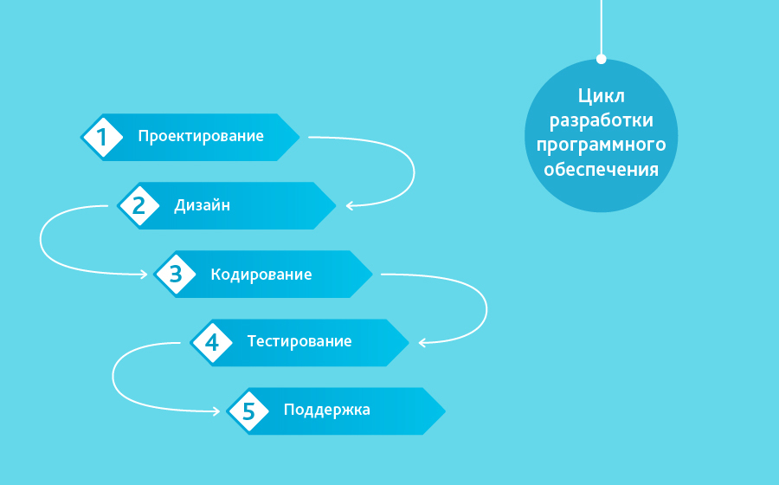
«Waterfall Model» (каскадная модель или «водопад»)
Одна из самых старых, подразумевает последовательное прохождение стадий, каждая из которых должна завершиться полностью до начала следующей. В модели Waterfall легко управлять проектом. Благодаря её жесткости, разработка проходит быстро, стоимость и срок заранее определены. Но это палка о двух концах. Каскадная модель будет давать отличный результат только в проектах с четко и заранее определенными требованиями и способами их реализации. Нет возможности сделать шаг назад, тестирование начинается только после того, как разработка завершена или почти завершена.

Slide 5
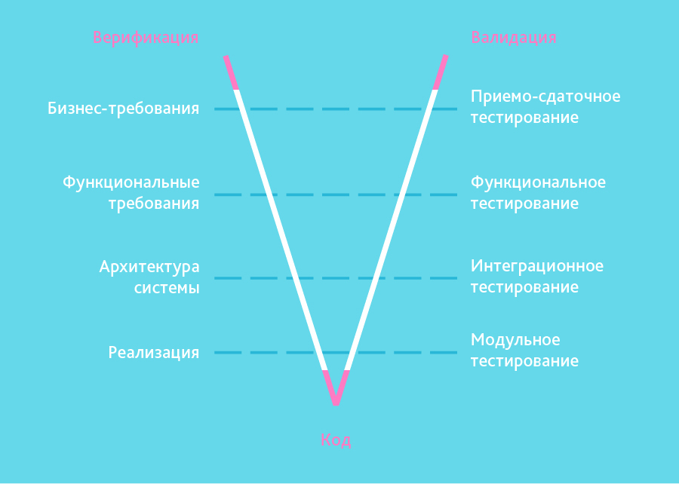
«V-Model»
Унаследовала структуру «шаг за шагом» от каскадной модели. V-образная модель применима к системам, которым особенно важно бесперебойное функционирование. Особенностью модели можно считать то, что она направлена на тщательную проверку и тестирование продукта, находящегося уже на первоначальных стадиях проектирования. Стадия тестирования проводится одновременно с соответствующей стадией разработки, например, во время кодирования пишутся модульные тесты.

Slide 6
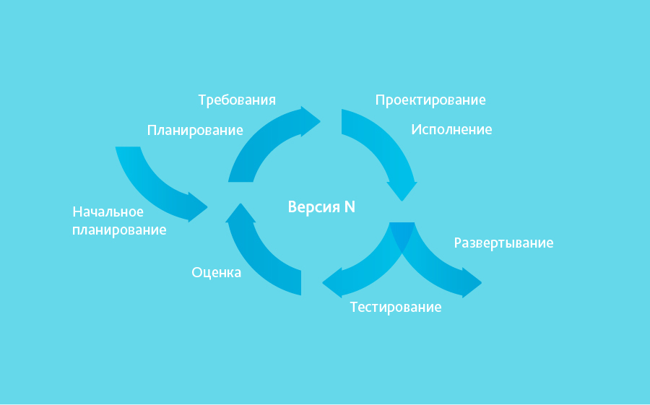
«Incremental Model» (инкрементная модель)
В инкрементной модели полные требования к системе делятся на различные сборки. Имеют место несколько циклов разработки, и вместе они составляют жизненный цикл «мульти-водопад». Цикл разделен на более мелкие легко создаваемые модули. Каждый модуль проходит через фазы определения требований, проектирования, кодирования, внедрения и тестирования. Процедура разработки по инкрементной модели предполагает выпуск на первом большом этапе продукта в базовой функциональности, а затем уже последовательное добавление новых функций, так называемых «инкрементов». Процесс продолжается до тех пор, пока не будет создана полная система.

Slide 7
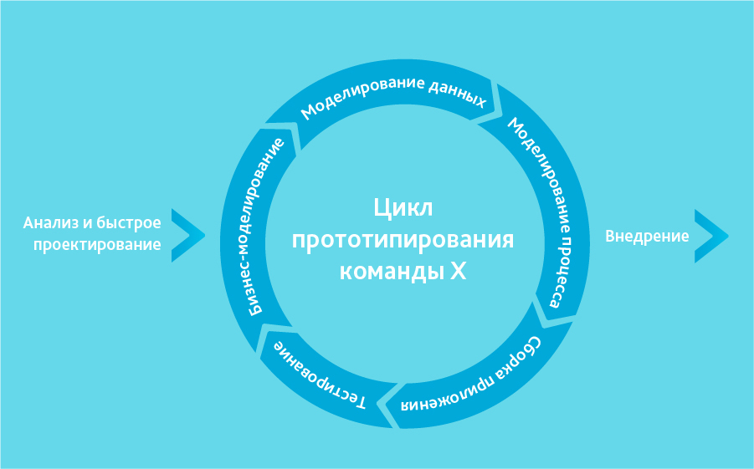
«RAD Model»
RAD-модель — разновидность инкрементной модели. В RAD-модели компоненты или функции разрабатываются несколькими высококвалифицированными командами параллельно, будто несколько мини-проектов. Временные рамки одного цикла жестко ограничены. Созданные модули затем интегрируются в один рабочий прототип. Синергия позволяет очень быстро предоставить клиенту для обозрения что-то рабочее с целью получения обратной связи и внесения изменений.

Slide 8
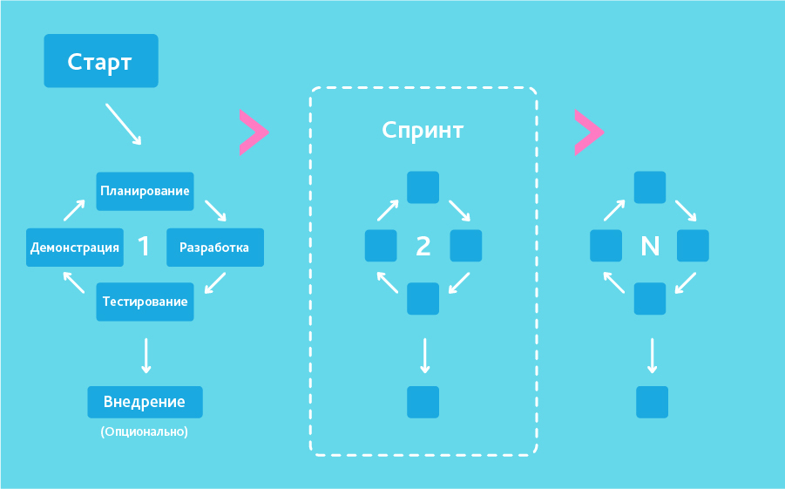
«Agile Model»
В «гибкой» методологии разработки после каждой итерации заказчик может наблюдать результат и понимать, удовлетворяет он его или нет. Это одно из преимуществ гибкой модели. К ее недостаткам относят то, что из-за отсутствия конкретных формулировок результатов сложно оценить трудозатраты и стоимость, требуемые на разработку. Экстремальное программирование (XP) является одним из наиболее известных применений гибкой модели на практике.

Slide 9
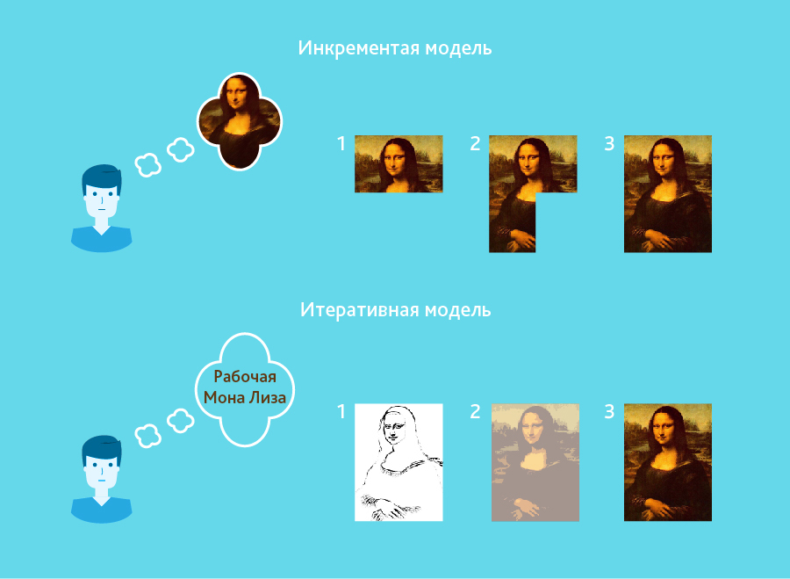
«Iterative Model» (итеративная или итерационная модель)
Итерационная модель жизненного цикла не требует для начала полной спецификации требований. Вместо этого, создание начинается с реализации части функционала, становящейся базой для определения дальнейших требований. Этот процесс повторяется.
На диаграмме показана итерационная «разработка» Мона Лизы. Как видно, в первой итерации есть лишь набросок Джоконды, во второй — появляются цвета, а третья итерация добавляет деталей, насыщенности и завершает процесс. В инкрементной же модели функционал продукта наращивается по кусочкам, продукт составляется из частей. В отличие от итерационной модели, каждый кусочек представляет собой целостный элемент.

Slide 10
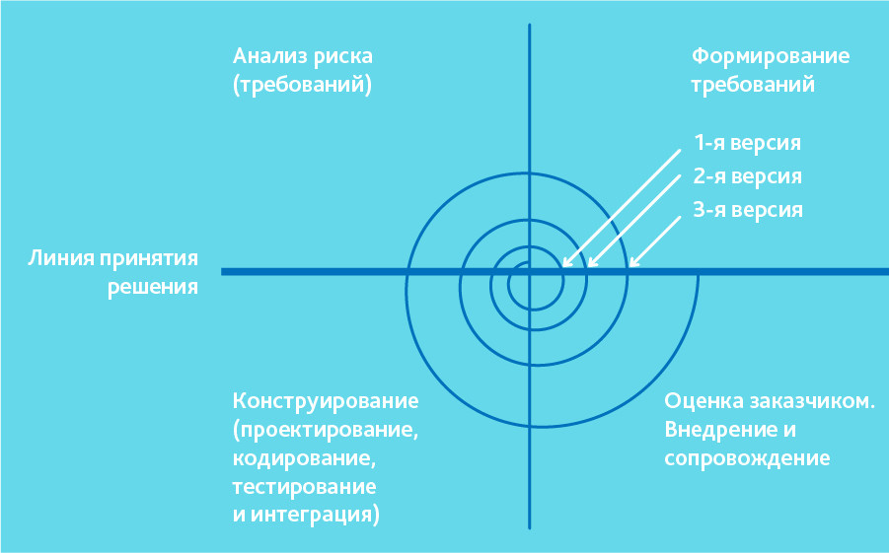
«Spiral Model» (спиральная модель)
«Спиральная модель» похожа на инкрементную, но с акцентом на анализ рисков. Она хорошо работает для решения критически важных бизнес-задач, когда неудача несовместима с деятельностью компании, в условиях выпуска новых продуктовых линеек, при необходимости научных исследований и практической апробации. Спиральная модель предполагает 4 этапа для каждого витка: 1. планирование;
2. анализ рисков;
3. конструирование;
4. оценка результата и при удовлетворительном качестве переход к новому витку.

Slide 11
Благодарю за внимание!

